Slide 1
TIẾT 48 - BÀI 42.
MIỀN TÂY BẮC VÀ BẮC TRUNG BỘ

Slide 2
1. VỊ TRÍ, PHẠM VI LÃNH THỔ

Slide 3
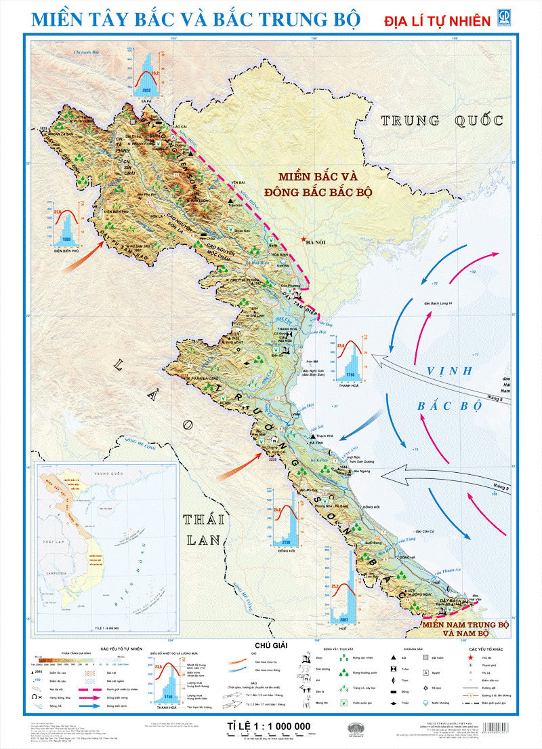
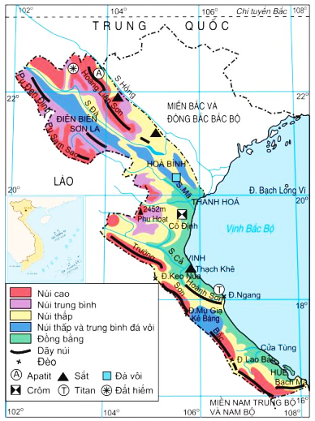

Slide 4
Xác định vị trí và giới hạn của miền Tây Bắc và Bắc Trung Bộ
Hình 42.1. Lược đồ địa hình và khoáng sản miền Tây Bắc và Bắc Trung Bộ

Slide 5
1. VỊ TRÍ, PHẠM VI LÃNH THỔ
Miền thuộc hữu ngạn sông Hồng, từ Lai Châu đến Thừa Thiên - Huế.
Hình 42.1. Lược đồ địa hình và khoáng sản miền Tây Bắc và Bắc Trung Bộ

Slide 6
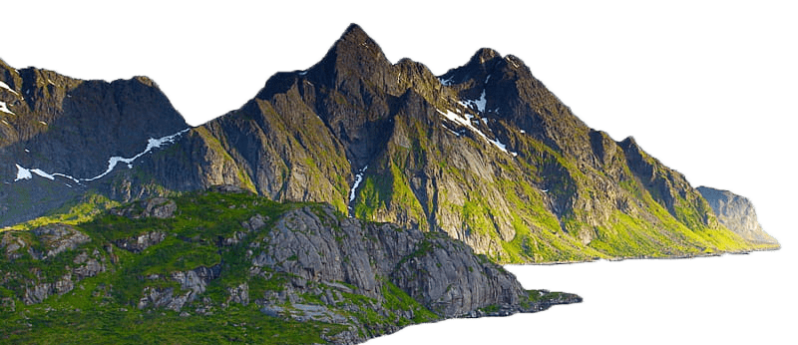
2. ĐỊA HÌNH CAO NHẤT NƯỚC TA

Slide 7
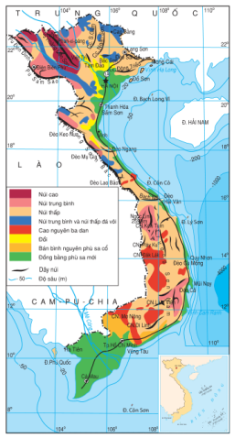
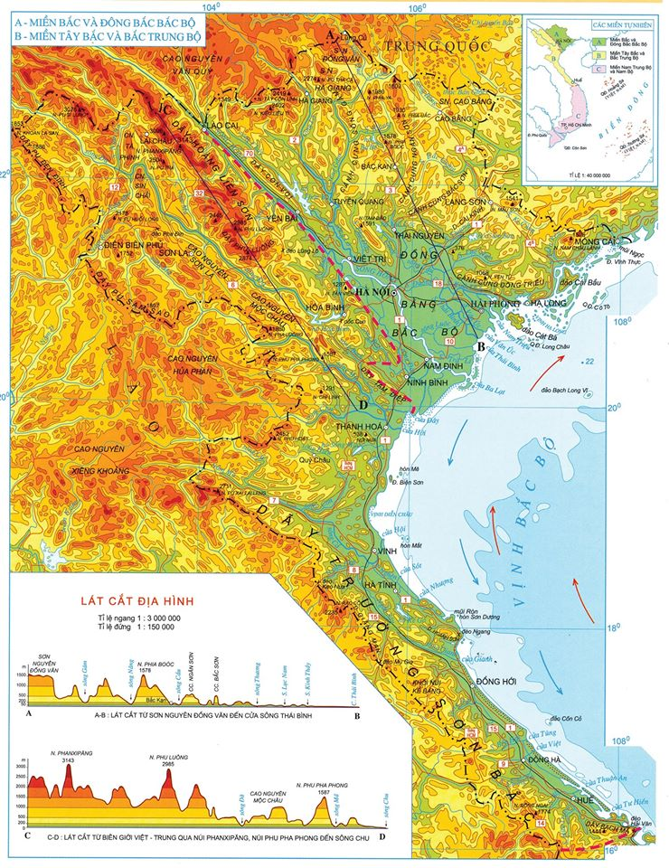
Lược đồ địa hình Việt Nam

Slide 8
2. ĐỊA HÌNH CAO NHẤT NƯỚC TA
Đây là miền có địa hình cao nhất cả nước với nhiều dãy núi cao, thung lũng sâu.
Các dãy núi chạy theo hướng TB-ĐN, so le nhau, xen giữa là các cao nguyên
đá vôi rất đồ sộ.
Các mạnh núi lan ra sát biển, xen với đồng bằng chân núi và những cồn cát trắng.

Slide 9
3. KHÍ HẬU ĐẶC BIỆT DO TÁC ĐỘNG CỦA ĐỊA HÌNH

Slide 10
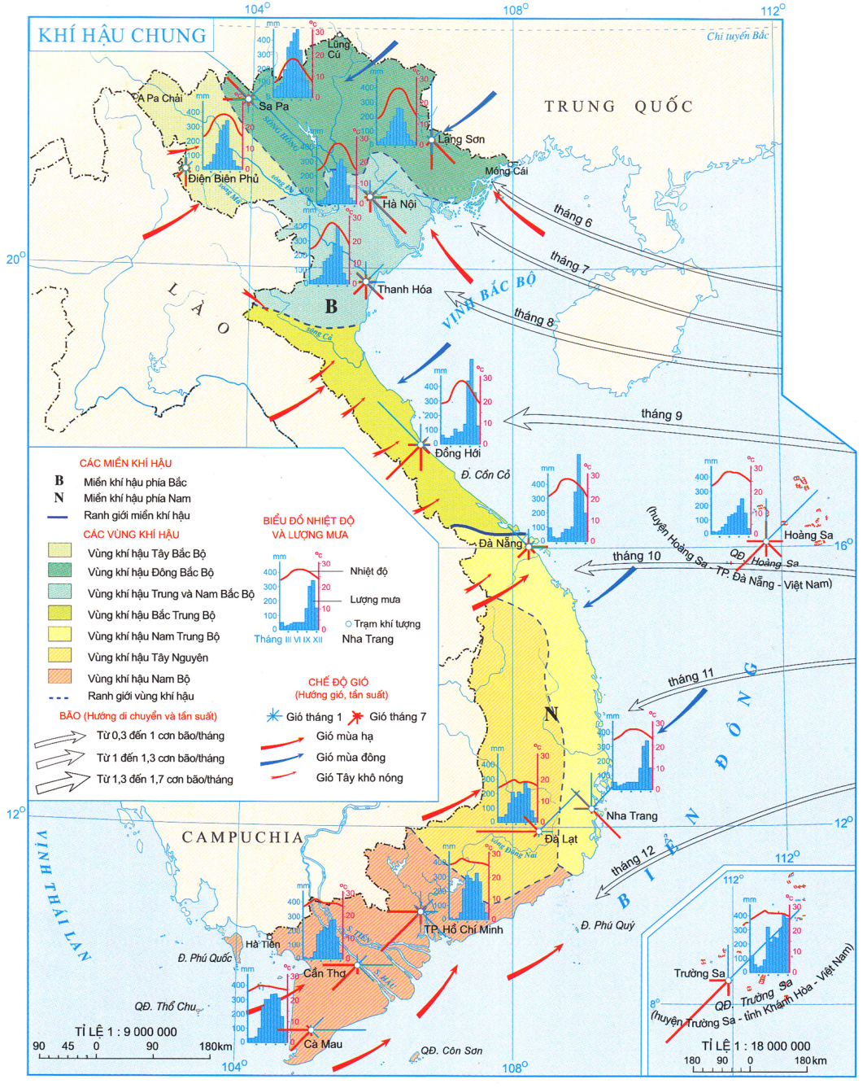
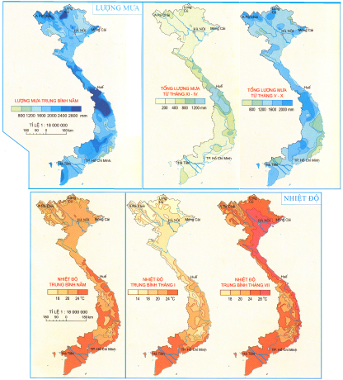

Slide 11
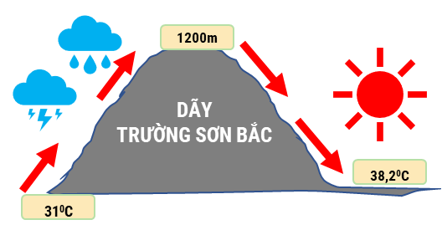
Hiện tượng Phơn

Slide 12
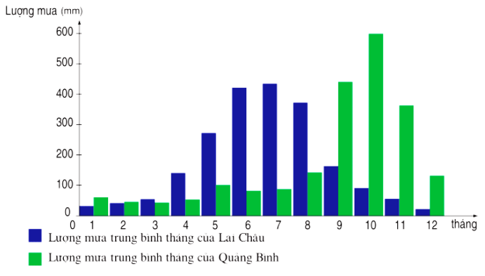
Hình 42.2. Biểu đồ lượng mưa tại Lai Châu và Quảng Bình

Slide 13
3. KHÍ HẬU ĐẶC BIỆT DO TÁC ĐỘNG CỦA ĐỊA HÌNH
Mùa đông đến muộn và kết thúc sớm, nhiệt độ mùa đông cao hơn miền Bắc và Đông Bắc Bắc Bộ.
Mùa hạ gió tây nam bị biến tính trở nên khô nóng đặc biệt là vùng ven biển Đông Trường Sơn.
Khí hậu thay đổi từ nhiệt đới chân núi tới ôn đới núi cao.

Slide 14
4. TÀI NGUYÊN PHONG PHÚ ĐANG ĐƯỢC ĐIỀU TRA,
KHAI THÁC

Slide 15
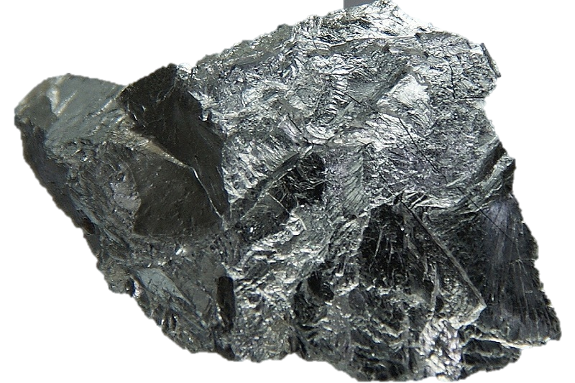
4. TÀI NGUYÊN PHONG PHÚ ĐANG ĐƯỢC ĐIỀU TRA, KHAI THÁC
TÀI NGUYÊN BIỂN
SÔNG NGÒI
Tài nguyên biển của vùng rất giàu có.
Sông ngòi của miền có độ dốc lớn, có giá trị cao về thủy điện.
KHOÁNG SẢN
THỰC VẬT
Miền có đầy đủ hệ thống các vành đai thực vật ở Việt Nam.
Hàng trăm mỏ và điểm khoáng sản: đất hiếm, crômit, sắt, titan, đá qúy,..

Slide 16
5. BẢO VỆ MÔI TRƯỜNG
VÀ PHÒNG CHỐNG THIÊN TAI

Slide 17
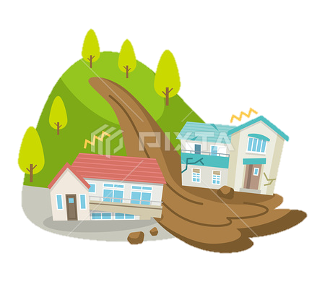
Sương muối
Giá rét
Lũ bùn
Thiên tai
Bão lũ
Lũ quét
Gió Tây khô nóng

Slide 18
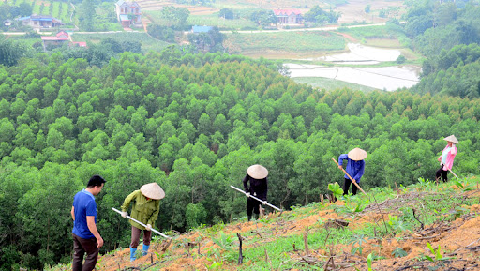
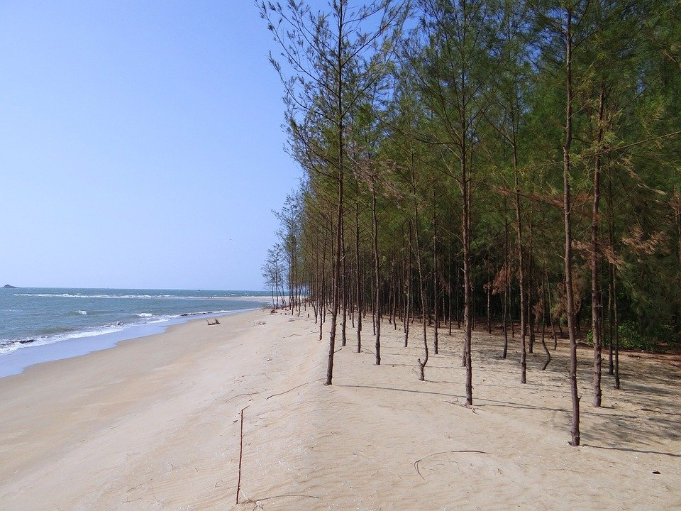
Cần tích cực bảo vệ và phát triển các hệ sinh thái rừng, ven biển và hải đảo.

Slide 19
Vùng có nhiều thiên tai: sương muối, giá rét, lũ bùn, lũ quét, bão lũ, gió Tây khô nóng,…
5. BẢO VỆ MÔI TRƯỜNG VÀ PHÒNG CHỐNG THIÊN TAI
Cần tích cực bảo vệ và phát triển các hệ sinh thái rừng, ven biển và hải đảo.

Slide 20
1/ Vị trí, phạm vi lãnh thổ: hữu ngạn sông Hồng đến dãy Bạch Mã. 2/ Đặc điểm tự nhiên: a/ Địa hình: cao nhất Việt Nam - Núi non trùng điệp, có nhiều núi cao, thung lũng sâu. - Núi ăn ra sát biển,đồng bằng nhỏ hẹp. - Hướng chính của địa hình là Tây bắc- Đông nam. b/ Khí hậu: đặc biệt do tác động của địa hình: - Mùa đông ngắn (đến muộn, kết thúc sớm), nhiệt độ mùa đông cao hơn miền Bắc và Đông Bắc từ 2-3 ⁰C. - Mùa hạ gió Tây nam khô nóng. - Mùa mưa trong miền chậm dần từ TB BTB c/ Tài nguyên: phong phú, đa dạng đang đuợc điều tra, khai thác: ( giảm tải) - Tiềm năng thuỷ điện lớn. - Khoáng sản: Nhiều mỏ và điểm quặng (thiếc, sắt, ti tan) - Rừng: có nhiều kiểu rừng. - Biển: Sinh vật phong phú, có nhiều bãi biển đẹp.
3/ Bảo vệ môi trường và phòng chống thên tai: - Khó khăn: Giá rét, lũ quét, gió phơn Tây nam khô nóng, bão lụt - Các biện pháp chủ yếu: bảo vệ rừng, chủ động phòng chống thiên tai

Slide 22
Câu 1: So với miền Đông Bắc, miền Tây Bắc và Bắc Trung Bộ có mùa đông:
A. ấm hơn.
B. khô hơn.
C. lạnh hơn.
D. lạnh như nhau.
Notes:
Mùa đông khu vực này đến muộn và kết thúc sớm. Chính vì vậy, khí hậu của khu vực này so với miền Đông Bắc về mùa đông thì ấm hơn.
Đáp án cần chọn là: A

Slide 23
Câu 2: Miền Tây Bắc và Bắc Trung Bộ thuộc hữu ngạn sông Hồng, từ:
A. Lai Châu đến Đà Nẵng.
B. Điện Biên đến Đà Nẵng.
C. Lai Châu đến Thừa Thiên Huế.
D. Điện Biên đến Thừa Thiên Huế.

Slide 24
Câu 3: Miền Tây Bắc và Bắc Trung Bộ có:
A. mùa đông đến muộn và kết thúc sớm.
B. mùa hạ chịu ảnh hưởng của gió phơn tây nam khô nóng.
C. mùa lũ đến sớm hơn miền Bắc và Đông Bắc Bắc Bộ.
D. nhiệt độ trung bình năm cao hơn miền Bắc và Đông Bắc Bắc Bộ.
Notes:
Lời giải:
Mùa đông khu vực này đến muộn và kết thúc sớm. Chỉ có 3 tháng lạnh với nhiệt độ dưới 18⁰C nhưng ngay cả mùa đông vẫn ấm hơn miền Bắc và Đồng Bắc Bắc Bộ.
Đáp án cần chọn là: A

Slide 25
Câu 4: Gió Tây khô nóng ảnh hưởng mạnh nhất đến vùng:
A. Đông Bắc.
B. Tây Nguyên.
C. Bắc Trung Bộ.
D. Đồng bằng sông Hồng.
Notes:
Lời giải:
Vào mùa hạ, gió mùa Tây Nam từ vịnh Bengan thổi vào nước ta. Gây mưa lớn cho Đông Nam Bộ và Tây Nguyên, khi vượt qua các dãy núi ở biên giới Việt – Trung gây nên hiệu ứng phơn tạo nên gió Tây khô nóng ảnh hưởng mạnh mẽ nhất đến vùng Bắc Trung Bộ (ven biển phía Đông dãy Trường Sơn) và phía Tây Nam của khu vực Tây Bắc.
Đáp án cần chọn là: C

Slide 26
Câu 5: Nhận định không đúng với điều kiện tự nhiên của miền Tây Bắc và Bắc Trung Bộ là:
A. Mùa hè mát mẻ.
B. Đồng bằng rộng lớn.
C. Sông thường ngắn, dốc.
D. Có địa hình cao nhất Việt Nam
Notes:
Tây Bắc và Bắc Trung Bộ là miền có địa hình cao nhất nước ta với một số đồng bằng nhỏ hẹp giữa núi như Mường Thanh, Mường Lò và dải đồng bằng nhỏ hẹp ven biển. Sông ngòi của miền chủ yếu là sông ngắn và dốc, có một số sông lớn như sông Mã, sông Cả,… Miền có khí hậu mùa hạ mát và mùa đông không lạnh lắm.
Đáp án cần chọn là: B

Slide 27
Câu 6: Giá trị nổi bật nhất của sông ngòi miền Tây Bắc và Bắc Trung Bộ là:
A. thủy điện.
B. thủy lợi.
C. nuôi trồng thủy sản.
D. bồi đắp phù sa.
Notes:
Sông ngòi của miền Tây Bắc và Bắc Trung Bộ có giá trị rất lớn về thủy điện. Hệ thống sông Hồng có trữ lượng thủy điện khoảng 11 triệu kW chiếm 1/3 cả nước, riêng sông Đà có trữ lượng khoảng 6 triệu kW.
Đáp án cần chọn là: A

Slide 28
Câu 7: Tại sao miền Tây Bắc và Bắc Trung Bộ có mùa đông ngắn hơn và ấm hơn miền Bắc và Đông Bắc Bắc Bộ?
A. Bị dãy núi Pu- đen-đinh chắn gió
B. Bị dãy núi con Voi chắn gió
C. Bị dãy núi cánh cung Sông Gâm chắn gió
D. Bị dãy núi Hoàng Liên Sơn chắn gió
Notes:
Nguyên nhân chủ yếu miền Tây Bắc và Bắc Trung Bộ có mùa đông ngắn và ấm hơn miền Bắc và Đông Bắc Bắc Bộ là do: Thứ nhất là do miền Bắc và Đông Bắc Bắc Bộ có địa hình núi chạy theo hướng cánh cung mở rộng đón gió mùa Đông Bắc. Thứ hai là do địa hình ở Tây Bắc và Bắc Trung Bộ rất cao và chạy theo hướng Tây Bắc – Đông Nam chắn gió, đặc biệt là gió mùa đông bắc bị chắn lại bởi dãy Hoàng Liên Sơn.
Đáp án cần chọn là: D

Slide 29
Câu 8: Đặc điểm không đúng với miền Tây Bắc và Bắc Trung Bộ là:
A. Núi non trùng điệp, nhiều núi cao, thung lũng sâu.
B. Nhiều sông suối, thác ghềnh.
C. Các dãy núi chạy theo hướng vòng cung.
D. Có đủ các vành đai khí hậu từ nhiệt đới đến ôn đới.
Notes:
Miền Tây Bắc và Bắc Trung Bộ là miền có địa hình cao nhất nước ta với nhiều núi cao, nhiều sông suối thác ghềnh, thung lũng sâu chạy theo hướng Tây Bắc – Đông Nam. Đây là vùng duy nhất ở nước ta có đầy đủ tất cả các đai khí hậu (đai nhiệt đới gió mùa, cận nhiệt gió mùa trên núi và đai ôn đới gió mùa trên núi). Các dãy núi chạy theo hướng vòng cung là một trong các đặc điểm địa hình của miền Bắc và Đông Bắc Bắc Bộ, không phải là đặc điểm của miền Tây Bắc và Bắc Trung Bộ.
Đáp án cần chọn là: C

Slide 30
Xem Video

Slide 31
Em có suy nghĩ gì khi xem video trên?
Đứng trước biển đổi khí hậu toàn cầu hiện nay, theo em các tỉnh thành Miền Tây Bắc và Bắc Trung bộ nước ta nói riêng và cả nước nói chung cần có những hành động tích cực nào?

